Slide 1
Unser Schuljahr
2018/2019
Ein Rückblick in ein ereignisreiches Jahr
An der Grundschule Willicher Heide

Slide 2
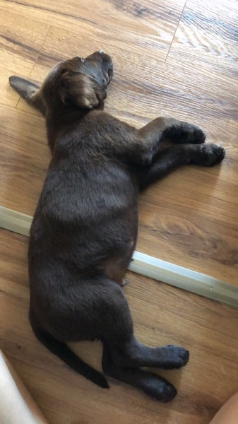
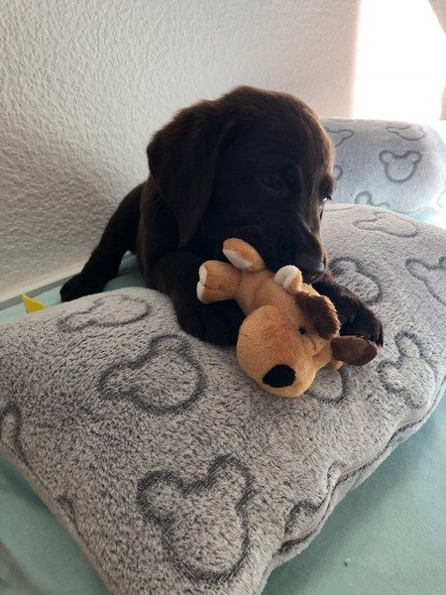
Bruno
Unser neuer Schulhund
in Ausbildung
Das neue Teammitglied an der Willicher Heide bereitet sich auf seinen Einsatz vor…

Slide 3
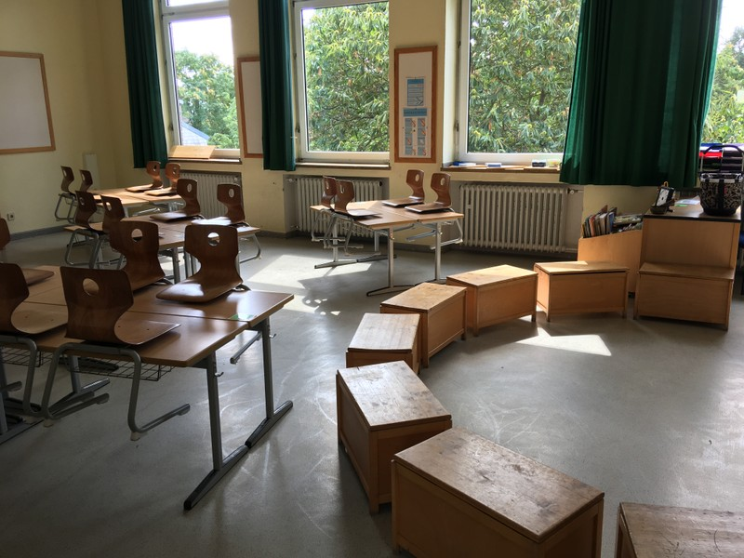
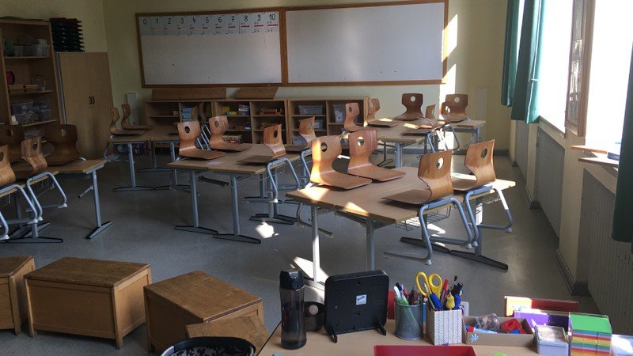
Die Klassenräume sind bereit
für das neue Schuljahr!

Slide 4
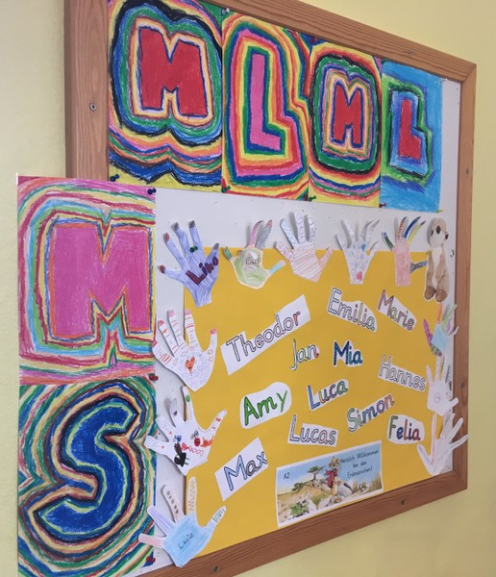
Wir heißen unsere Schulneulinge Herzlich Willkommen!

Slide 5
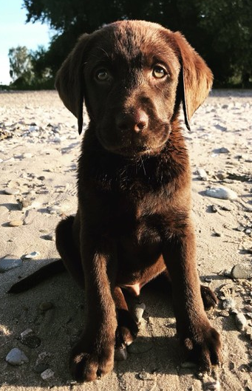
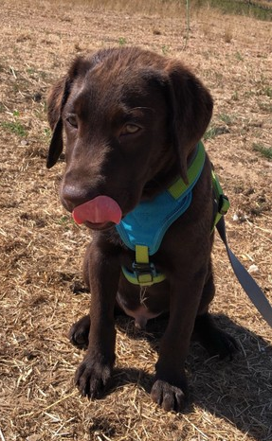
Bruno fühlt sich an der Schule richtig wohl.
So ein Schultag ist aber auch ganz schön anstrengend…

Slide 6
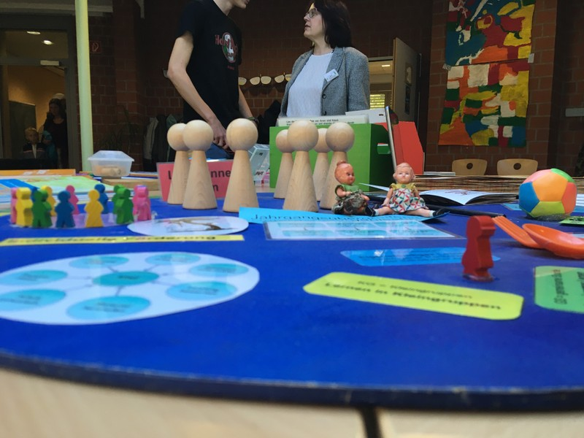
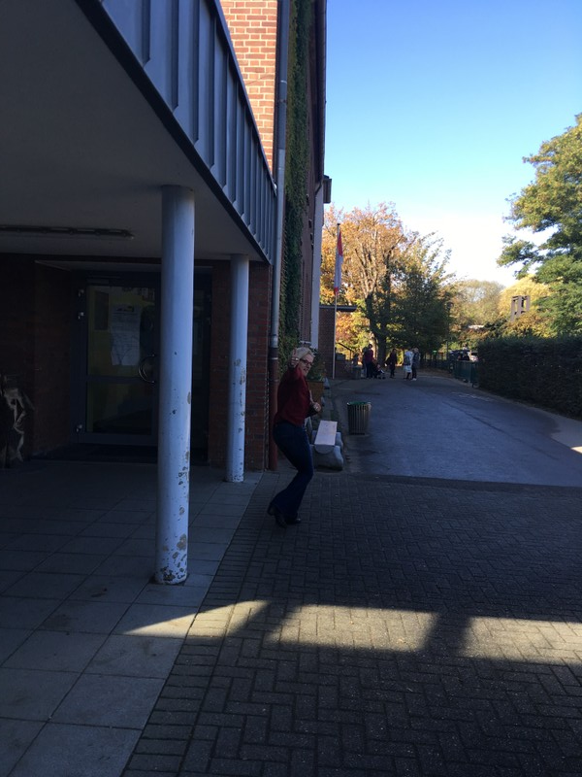
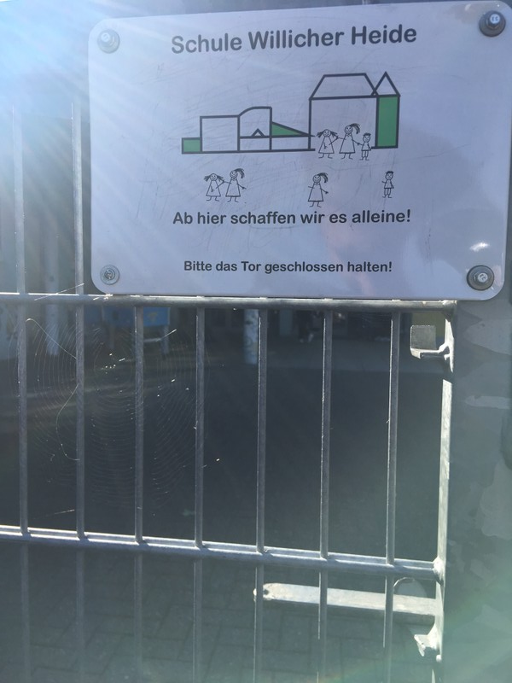
Tag der offenen Tür
06.10.2018

Slide 7
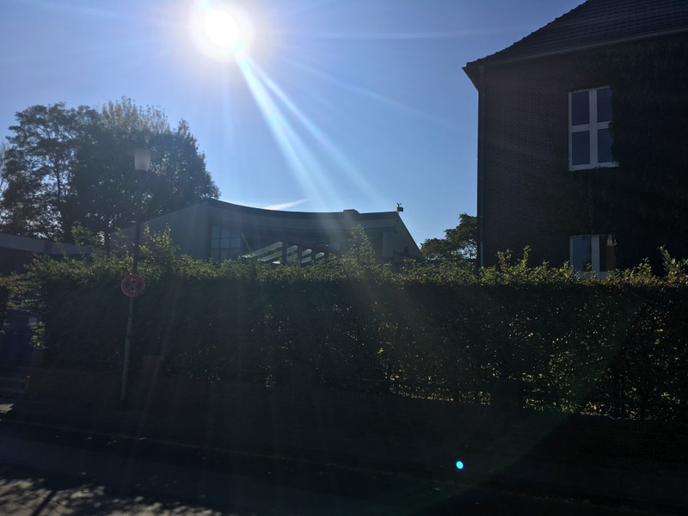
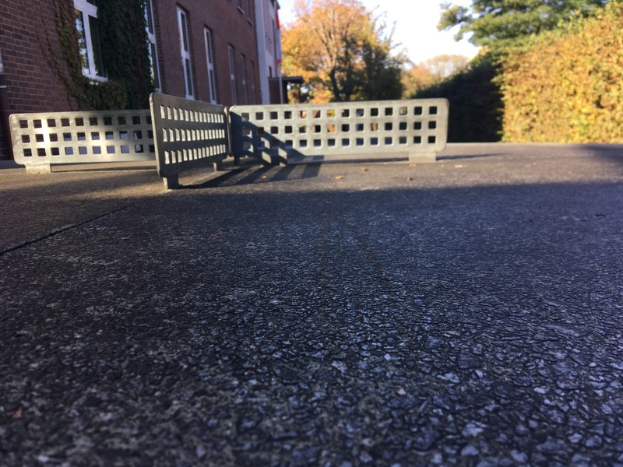
Idyllisch, unser Schulgelände…

Slide 8
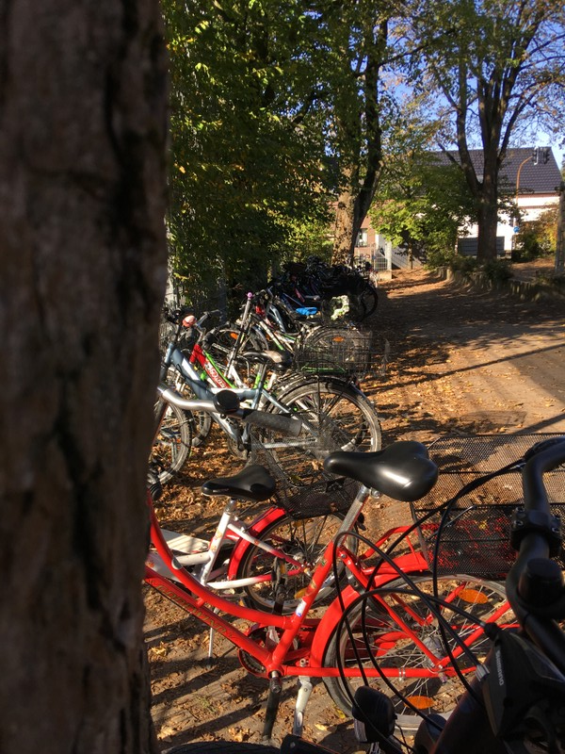
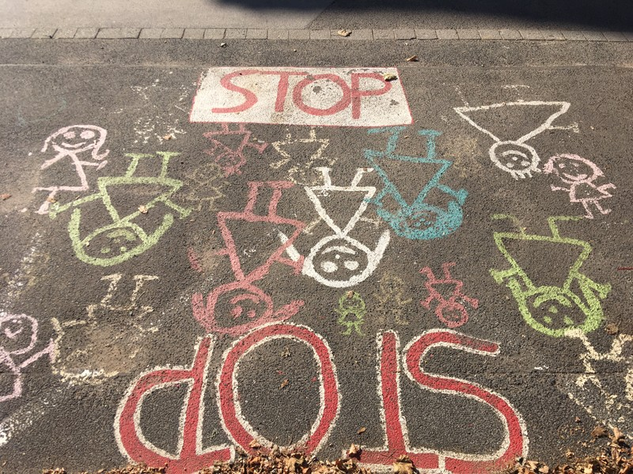
Fahrrad- und Rollerständer
auf dem Schulhof
STOPP!
Der Straßenübergang zur Mittagsbetreuung ist gekennzeichnet

Slide 9
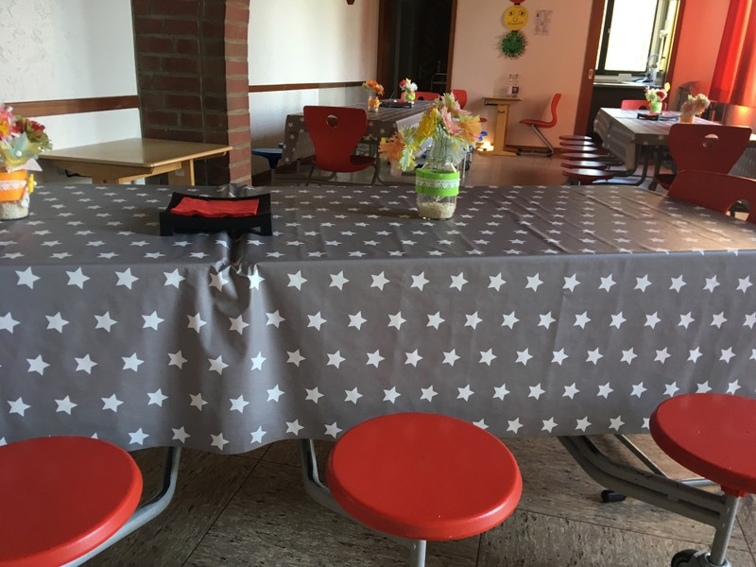
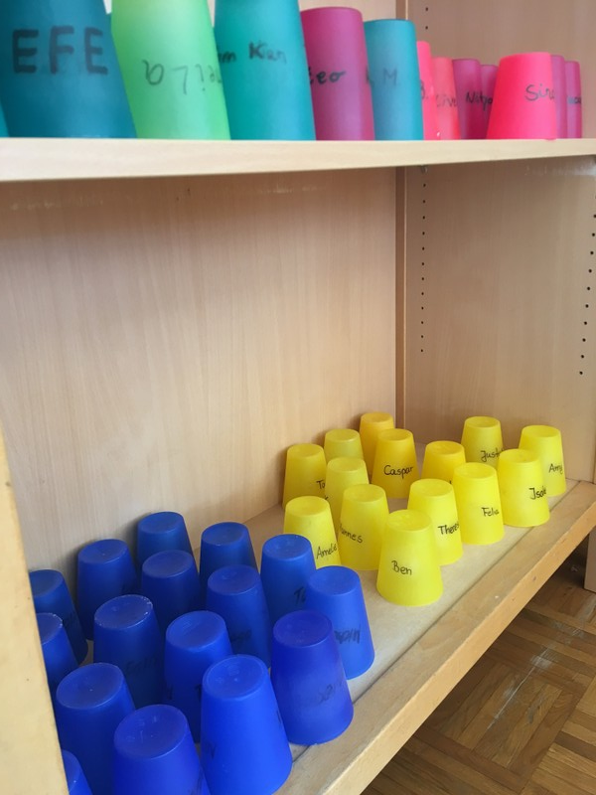
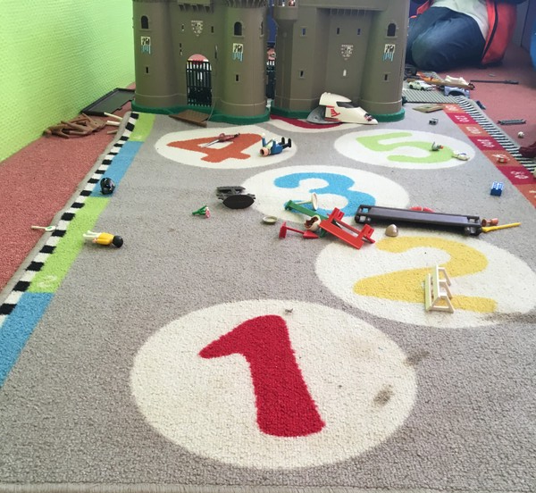
Die Räumlichkeiten der Mittagsbetreuung 8-14 Uhr
Unser ´´Bienenstock´´
Spielzeit ist eine wichtige Zeit

Slide 10
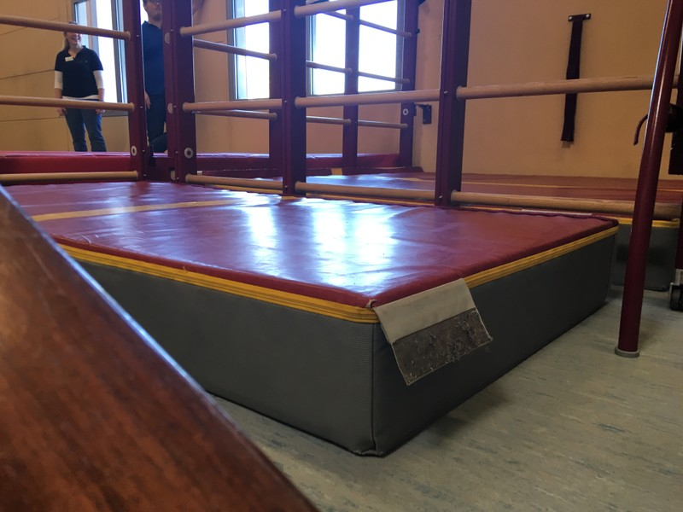
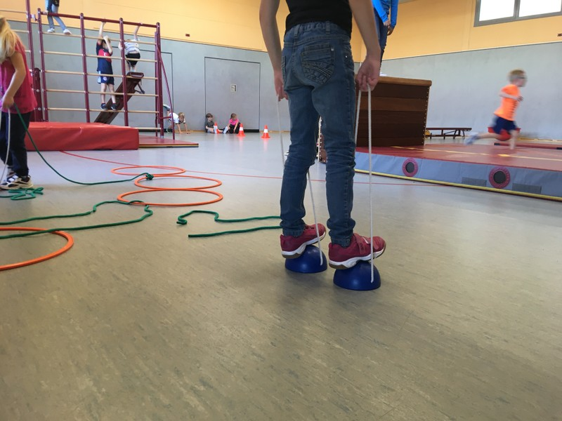
Erlebnisparcours in der schuleigenen Turnhalle

Slide 11
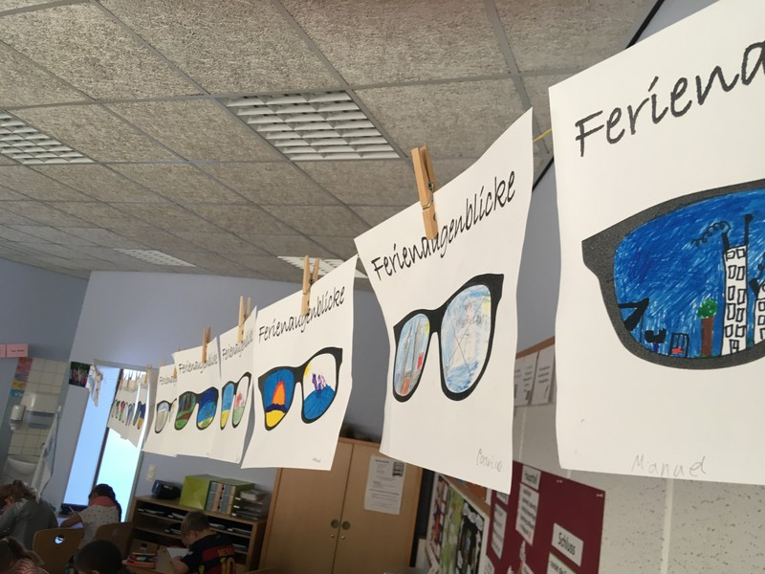
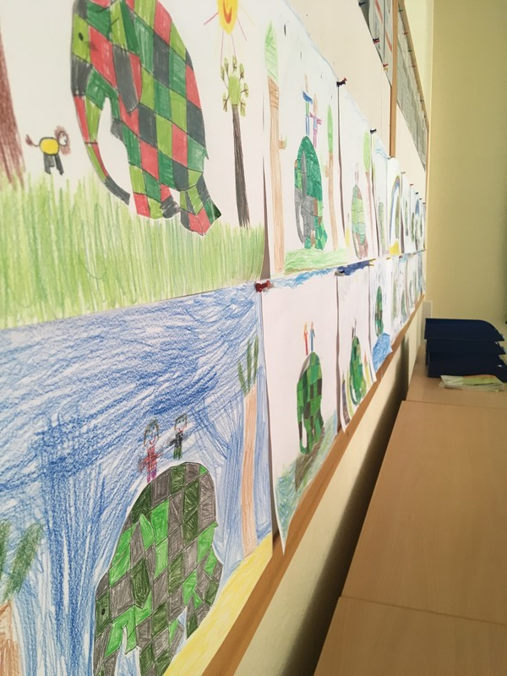
Kunstunterricht

Slide 12
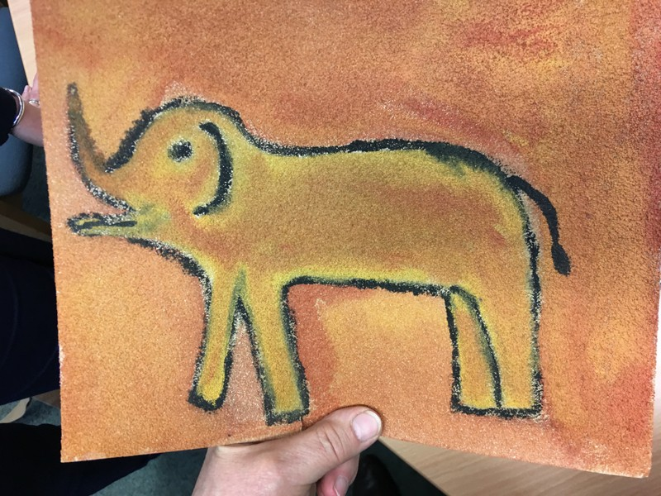
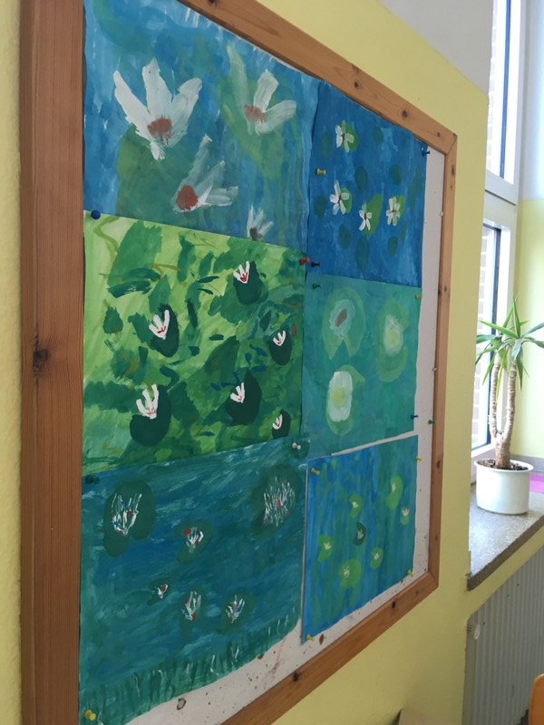
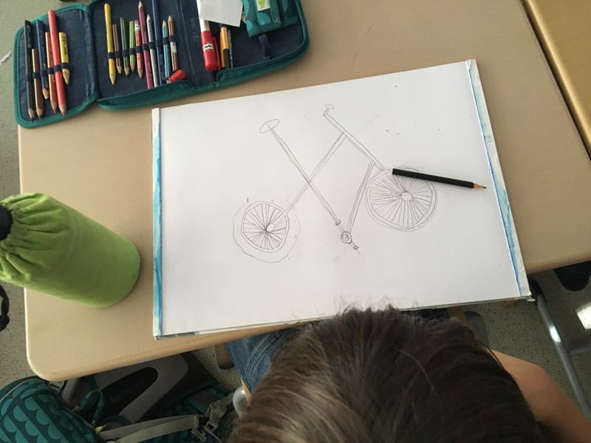
Wir arbeiten fächerübergreifend und passen den Kunstunterricht oft an die aktuellen Sachunterrichtsthemen an.

Slide 13
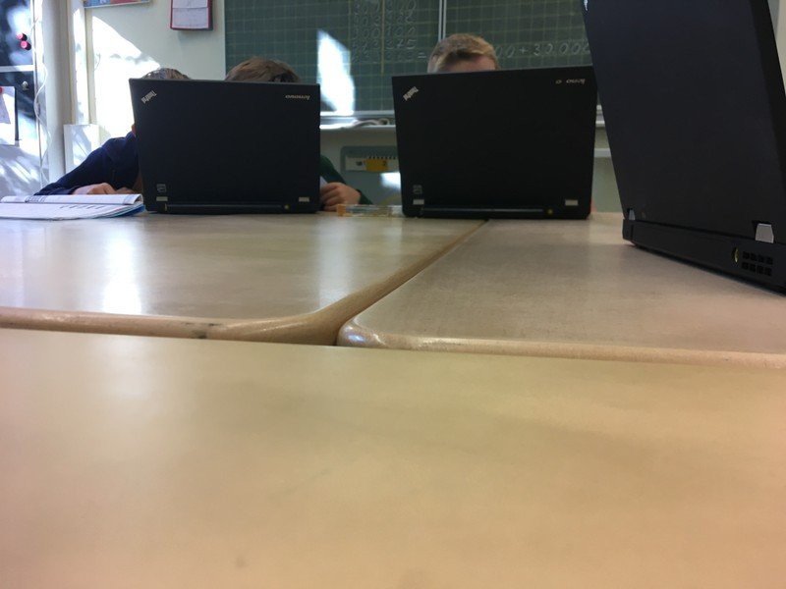
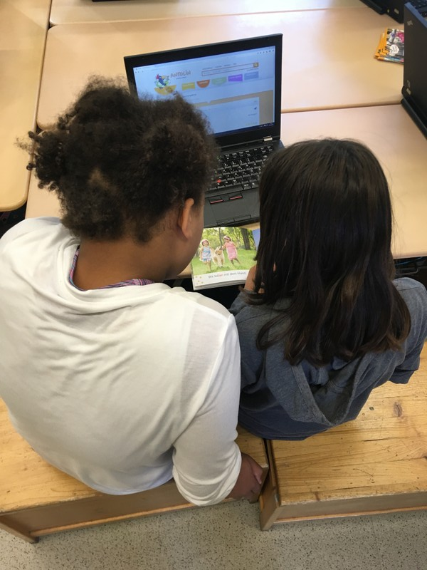
Sachunterricht in der B-Klasse
Medienerziehung

Slide 14
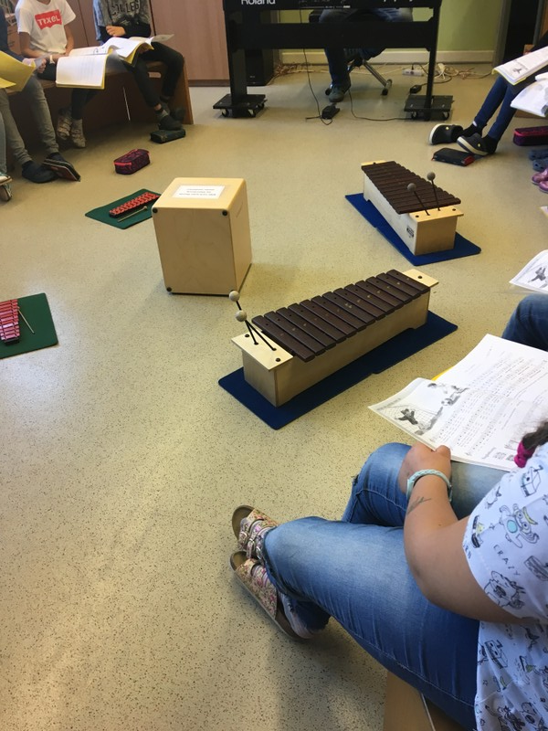
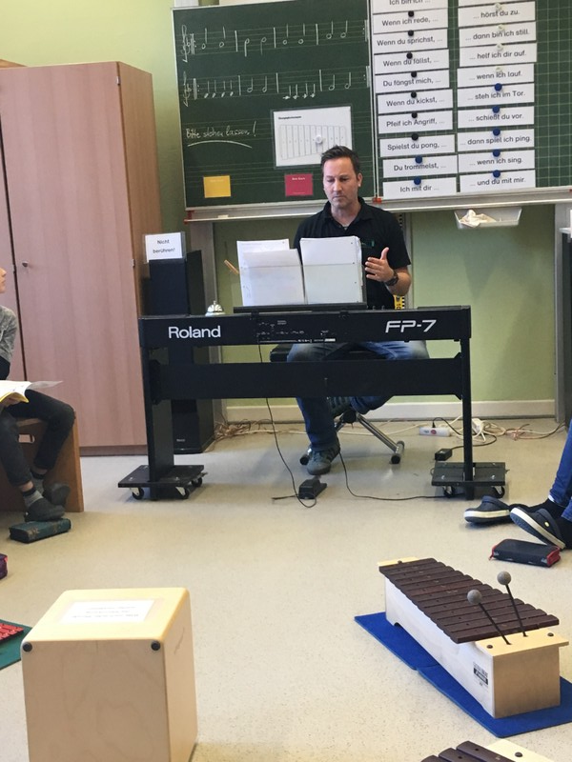
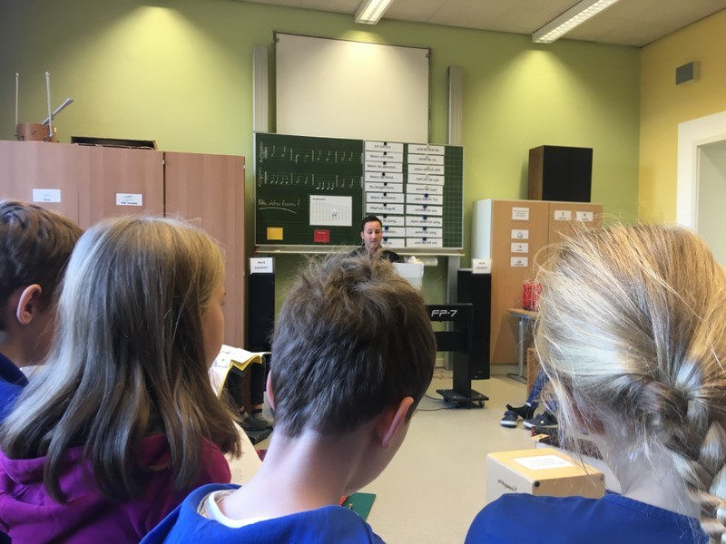
Musikunterricht
…in unserem separaten Musikraum

Slide 15
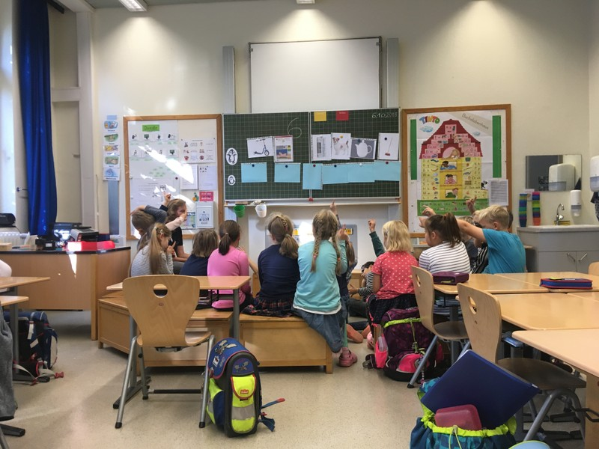
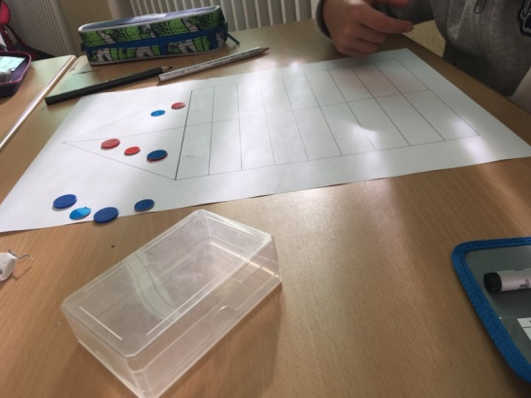
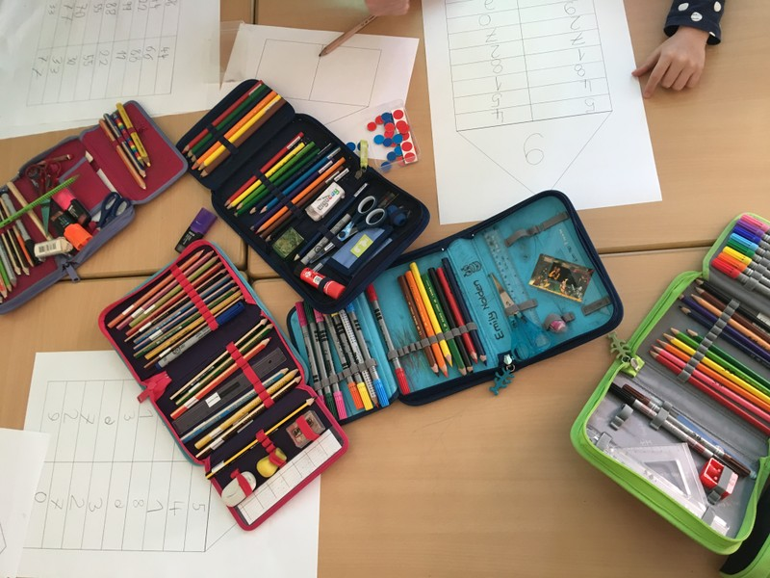
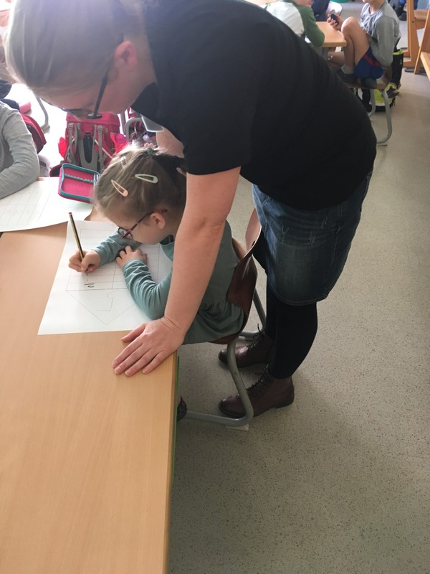
Mathematikunterricht in der A-Klasse
Besprechung des
neuen Themas
im Sitzkreis
Materialgestüzter Unterricht zum Anfassen
Individuelle Hilfe

Slide 16
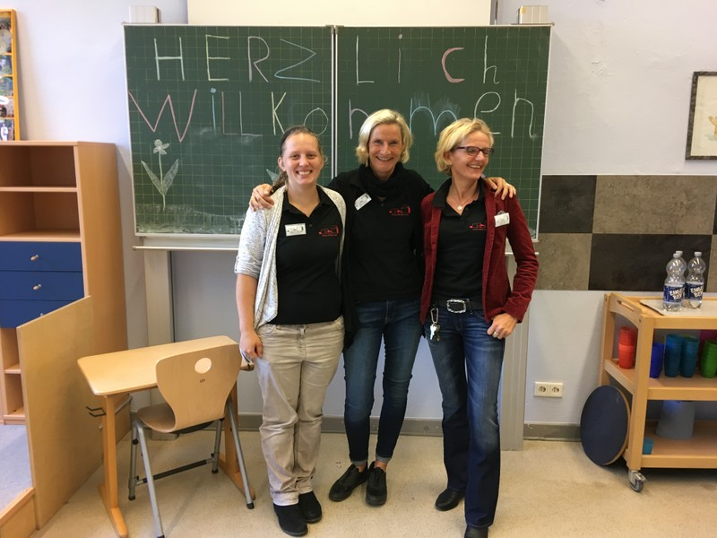
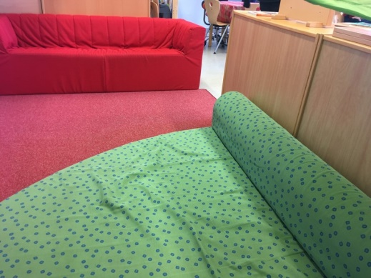
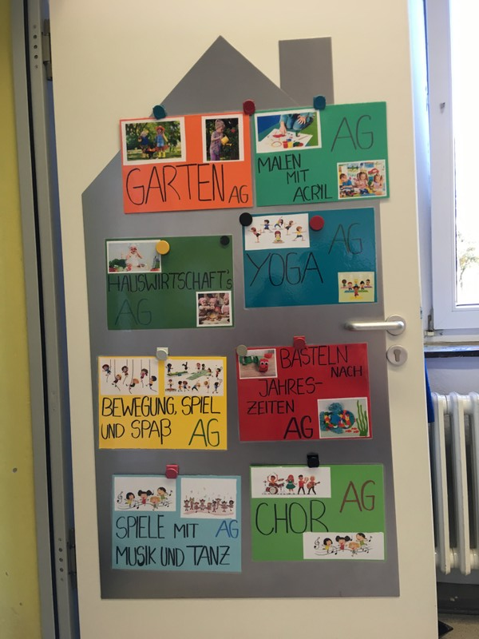
Das OGS Team (unvollständig)
Für das Päuschen zwischendurch
Das aktuelle AG-Angebot der OGS

Slide 17
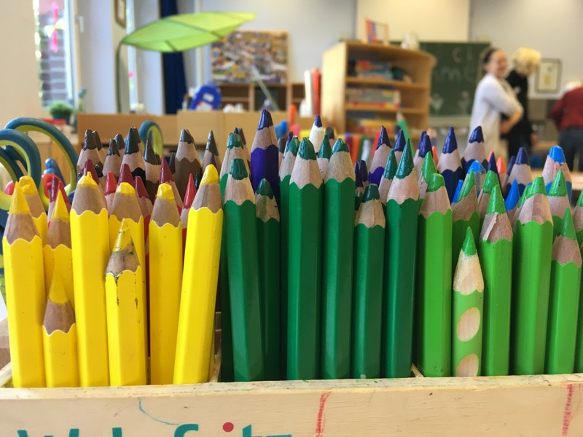
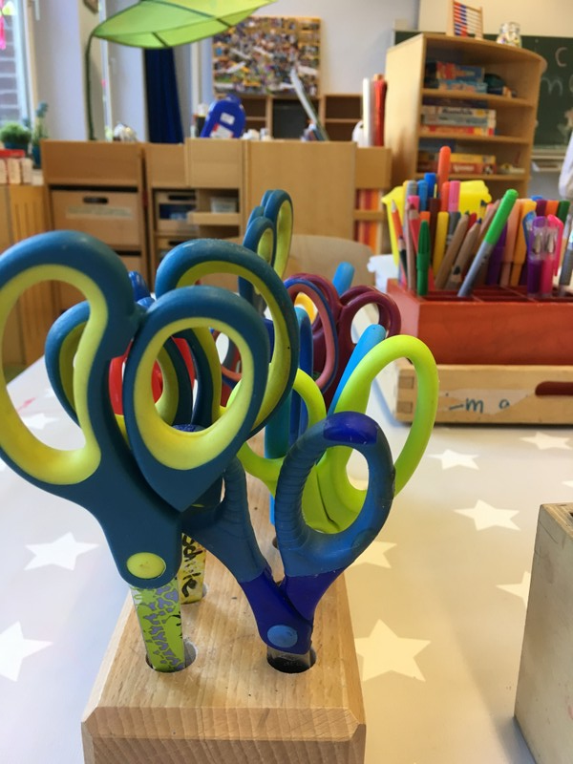
Alles muss seine Ordnung haben…

Slide 18
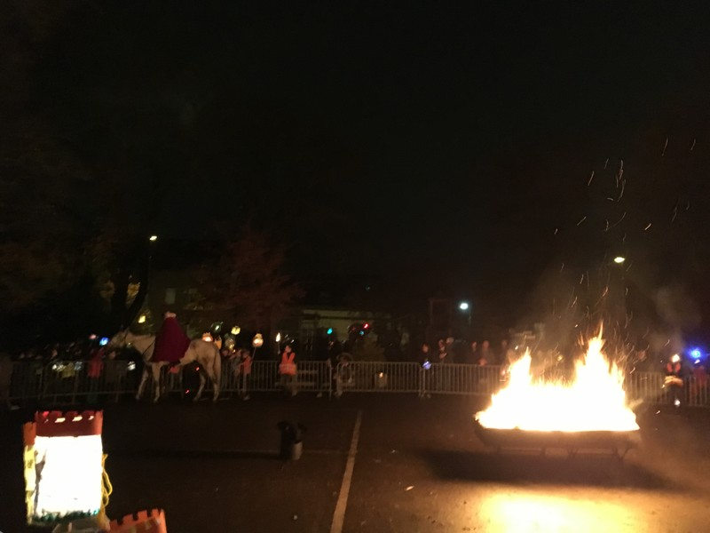
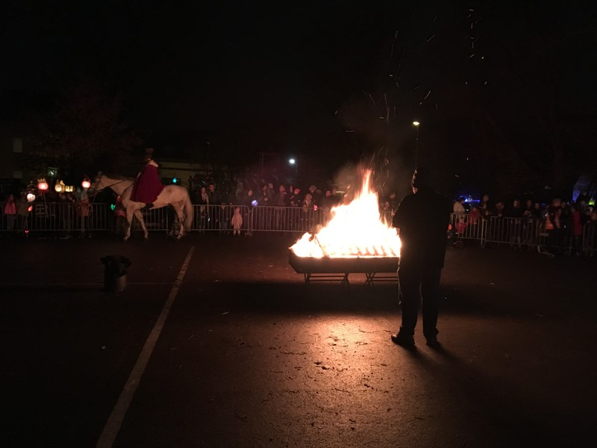
St. Martin
12.11.2018

Slide 19
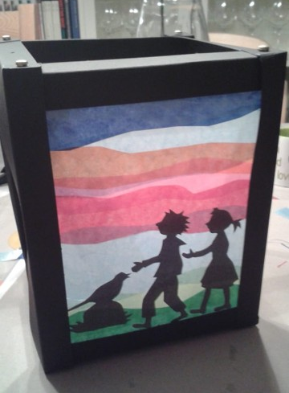
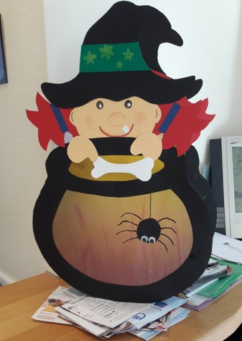
Unser diesjähriges Laternenthema:
Märchen

Slide 20
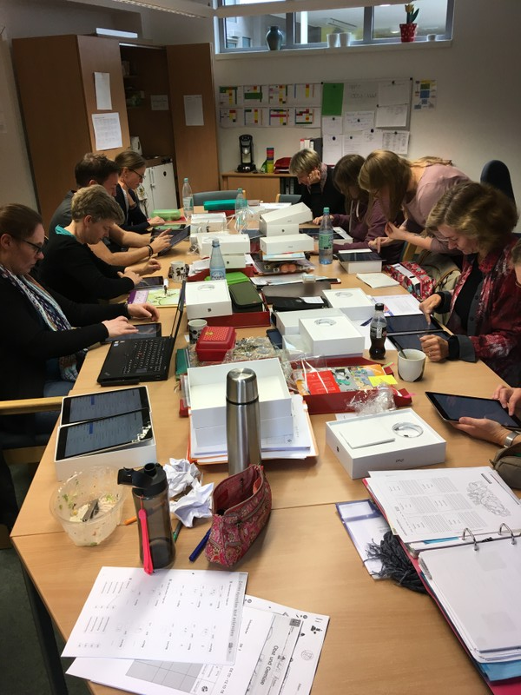
Lehrerfortbildung
I-Pad Nutzung

Slide 21
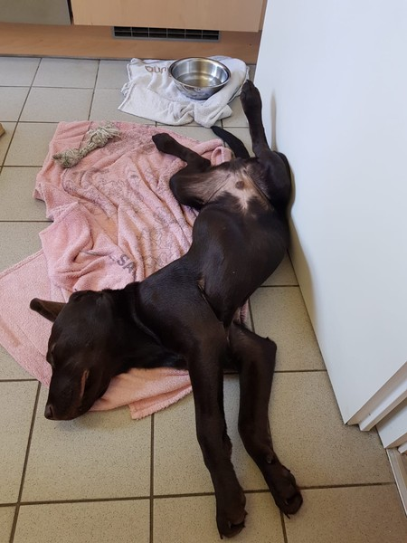
Bruno entwickelt sich derweil prächtig.

Slide 22
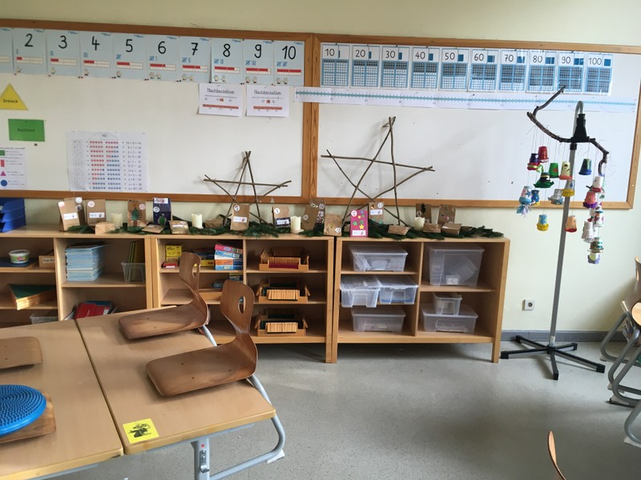
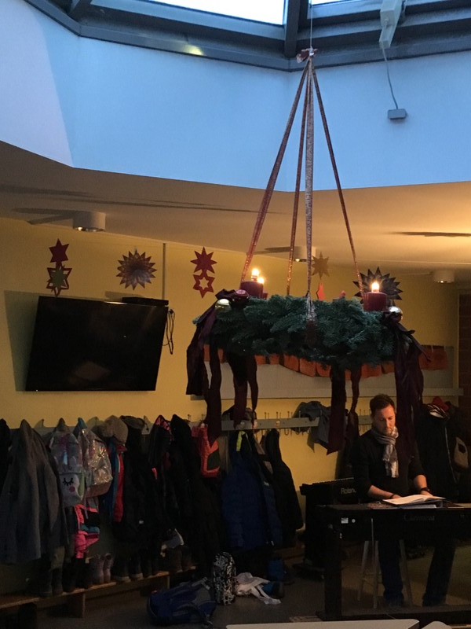
Adventszeit
Die Klassen sind geschmückt.
Wir beginnen jede Adventwoche mit gemeinsamem Singen im Forum.

Slide 23
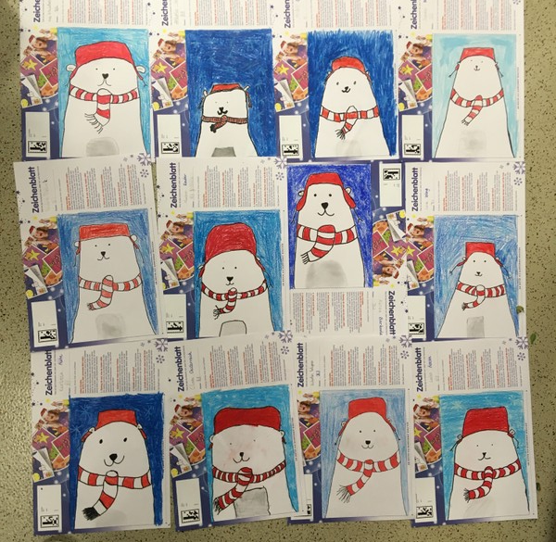
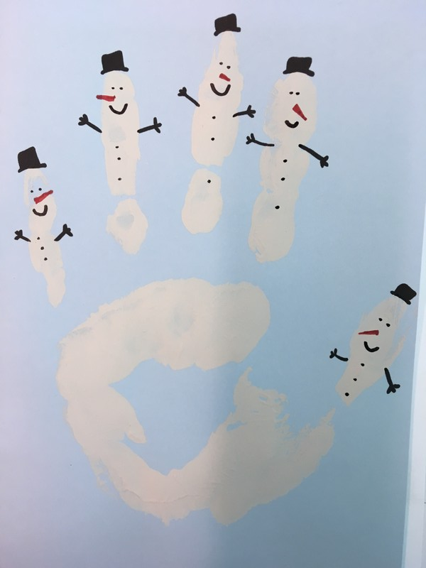
Wir erstellen unsere eigenen Weihnachtskarten und lassen sie professionell drucken

Slide 24
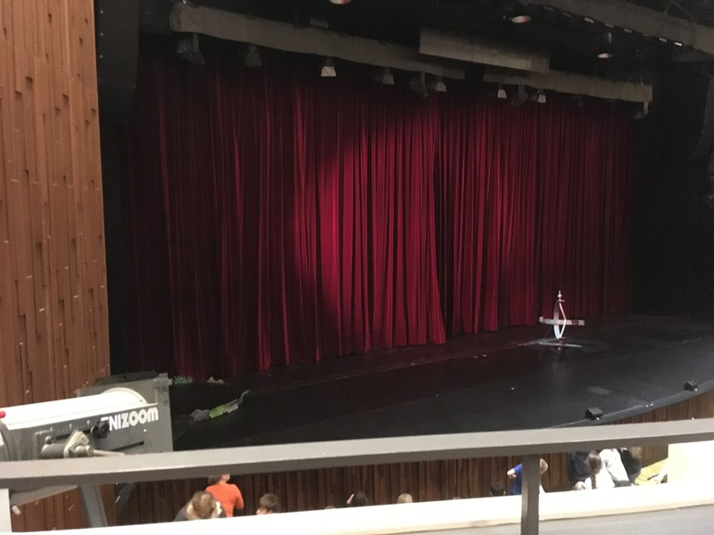
Kurz vor den Weihnachtsferien gehen wir mit der ganzen Schule ins Theater Krefeld
20.12.18

Slide 25
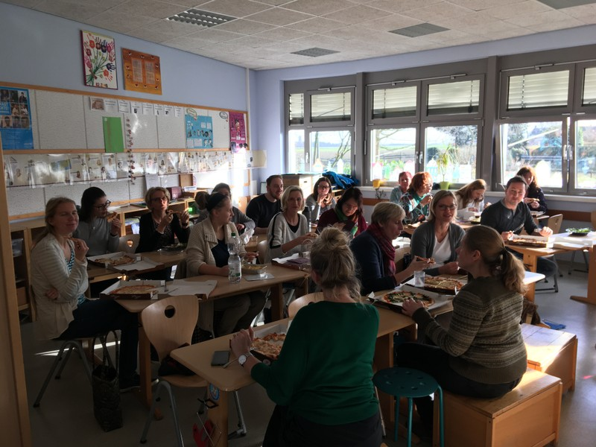
Alle Mitarbeiter der Schule belegen gemeinsam einen 1. Hilfe Kurs
Mittagspause

Slide 26
Winterlicher Kunstunterricht

Slide 27
Zahngesundes Frühstück mit der Zahnärztin

Slide 28
Brandschutzerziehung
in der Grundschule
mit Kay und Tino
Zum Vergnügen der Kinder dürfen die Lehrer auch mal in die Uniform steigen

Slide 29
Karneval
…in der Turnhalle wird der ganzen Schule jedes Jahr etwas geboten…

Slide 30
Unsere Hausmeisterin Frau Seidel hatte dieses Jahr eindeutig das beste Kostüm!

Slide 31
Zum Abschluss unserer gemeinsamen Karnevalsfeier darf der einstudierte Schultanz nicht fehlen!

Slide 32
Das Sekretariat besetzt heute mal nicht Frau Pospischill, sondern ein Waschbär ☺

Slide 33
Brunos 1. Geburtstag
30.04.2019

Slide 34
Das Zirkusprojekt im Mai 2019 war in diesem Schuljahr unser besonderes Highlight!
Zirkus Soluna
Eine Woche lang haben wir geprobt und eine Zirkusvorstellung auf die Beine gestellt!
Das war aufregend!

Slide 35
Die Kinder feiern auch Geburtstag in den Klassen.
Das Geburtstagkind bringt für jeden Mitschüler der Klasse eine Kleinigkeit mit und es wird gesungen.
Der Kreativität sind dabei keine Grenzen gesetzt…

